Slide 1
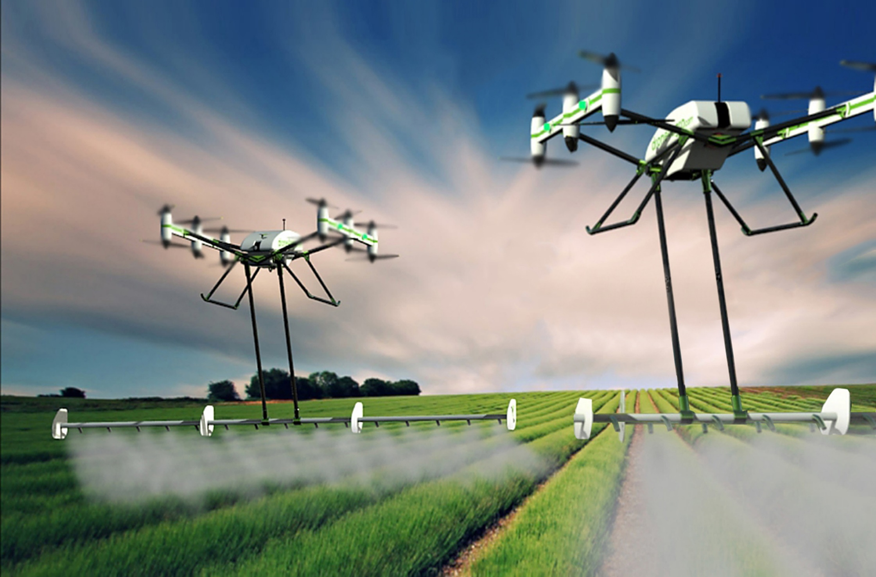
1. Landbouw in Europa

Slide 2
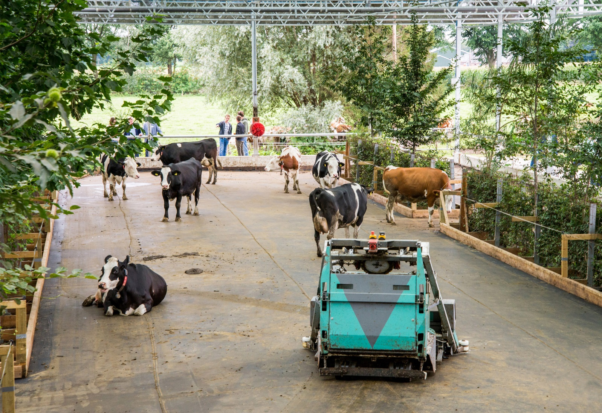
§1.2 De rol van Europa
Deelvragen
Wat is het GLB en waarvoor dient dit beleid?
Wat zijn de gevolgen van het GLB voor de landbouw en het landschap in Europa?
Notes:
Afbeelding: Koeientuin

Slide 3
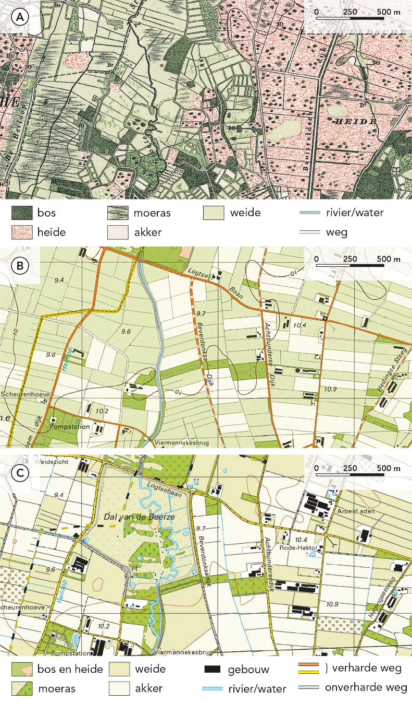
§1.2 De rol van Europa
De invloed van ‘Europa’ op de landbouw is groot.
Kijk maar naar de veranderingen in de inrichting van het platteland op de kaartjes ⇒
Het dal van de Beerze in:
1900 (A)
1990 (B)
2015 (C)
In deze paragraaf behandelen we de oorzaken en gevolgen van deze veranderingen aan de hand van 10 mijlpalen.
Notes:
Afbeelding:

Slide 4
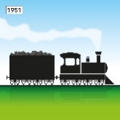
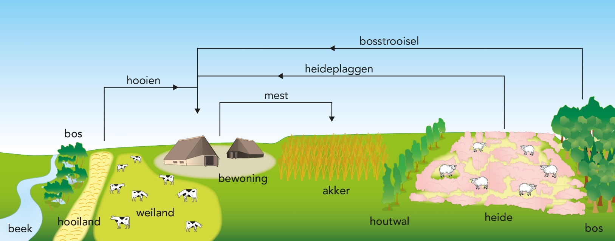
§1.2 De rol van Europa
De invloed van de EU op landbouw en platteland
Mijlpaal 1: de EGKS, 1951
De Europese Gemeenschap voor Kolen en Staal (EGKS), opgericht. Doel: de productie van kolen en staal in de gaten houden.
Landbouw: Voedselkringloop is lokaal. Er is weinig ‘input’ van buitenaf: de zelfvoorzieningsgraad van gebieden is groot. Het platteland van Europa grotendeels als in de 19e eeuw: kleine gemengde bedrijven met akkerbouw én veeteelt.
Notes:
Afbeelding:

Slide 5
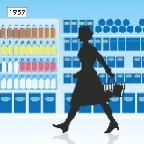
§1.2 De rol van Europa
Mijlpaal 2: de EEG, 1957
De EGKS wordt de Europese Economische Gemeenschap (EEG) Het doel: voedseltekorten en hongersnoden voorkomen
Twee kerndoelen voor de landbouw:
(1) voldoende en betaalbaar voedsel voor Europese burgers
(2) redelijke levensstandaard en stabiel inkomen voor boeren
Mijlpaal 3: het Gemeenschappelijk Landbouwbeleid (GLB), 1962
Het Gemeenschappelijk Landbouwbeleid (GLB): Belangrijkste maatregel: productiesubsidies, boeren ontvangen een geldbedrag van de EEG voor ieder landbouwproduct. Gevolg 1: boeren produceren zoveel mogelijk tegen zo laag mogelijke kosten. Gevolg 2: de winkels liggen weer vol met betaalbaar voedsel.
Notes:
Afbeelding:

Slide 6
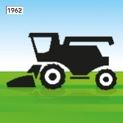
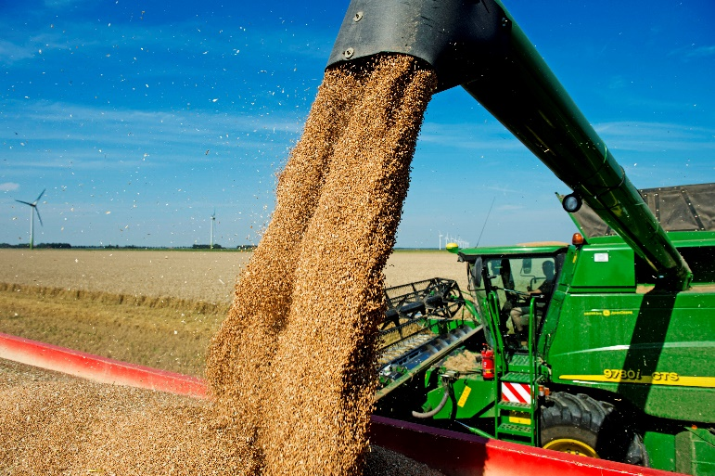
§1.2 De rol van Europa
Mijlpaal 3: het Gemeenschappelijk Landbouwbeleid (GLB), 1962
Door specialisatie brengen boeren hun productiekosten omlaag en hun opbrengst omhoog.
Ze doen dat op de volgende manieren:
mechanisatie: het vervangen van arbeid door machines
intensivering: gebruik kunstmest, bestrijdingsmiddelen en nieuwe zaadjes leiden tot een hogere productie
schaalvergroting: door uit te breiden, dalen de kosten per product en stijgt de opbrengst:
Grote boerenbedrijven met dure machines, bestrijdingsmiddelen en kunstmest.
Kleine boerenbedrijven worden opgeslokt: bedrijfsbeëindiging.
Door ruilverkaveling verandert het landschap. Voor: kleine akkers en weilanden van verschillende grootte en vorm en slingerende beekjes Na: grote, rechte kavels met rechte slootjes.
Notes:
Afbeelding: Aardappelboer

Slide 7
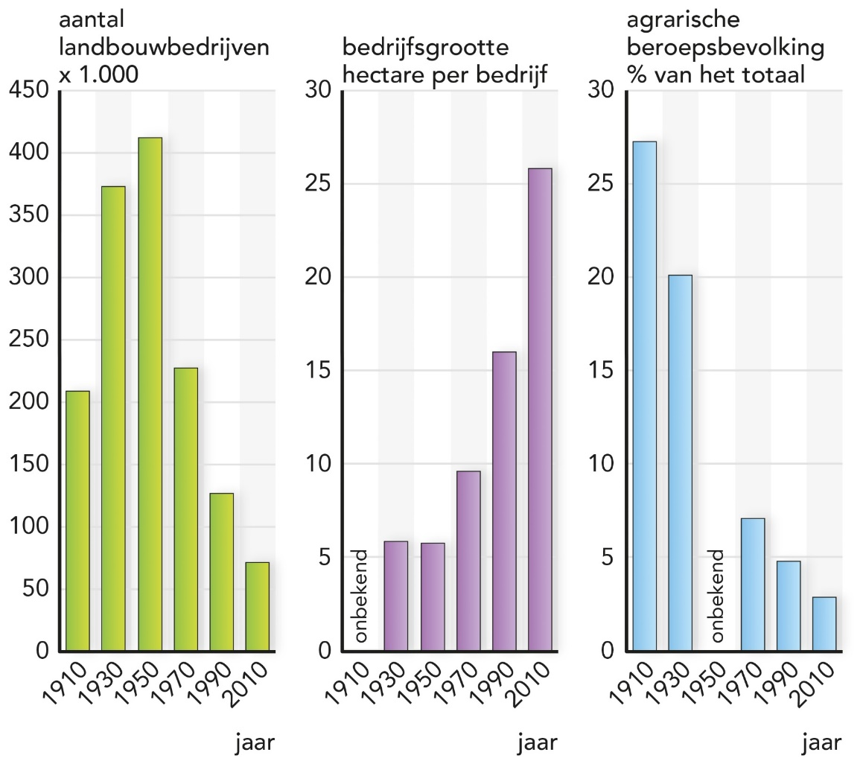
§1.2 De rol van Europa
2. Kleine boerenbedrijven worden opgeslokt: bedrijfsbeëindiging.
Notes:
Afbeelding: Aantal landbouwbedrijven, bedrijfsgrootte en agrarische beroepsbevolking, 1910 – 2010.

Slide 8
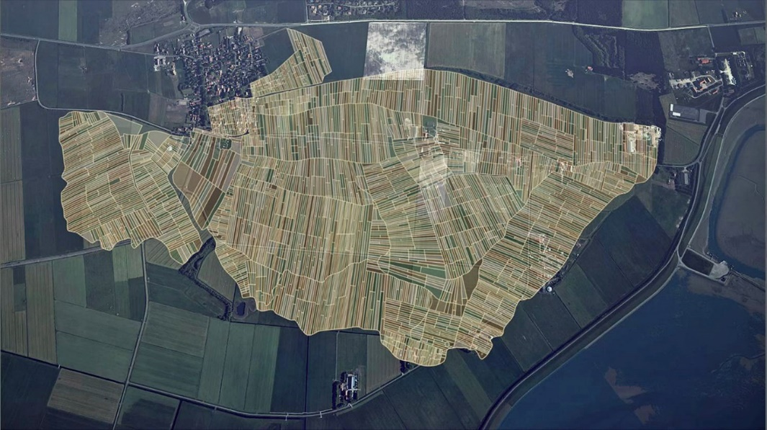
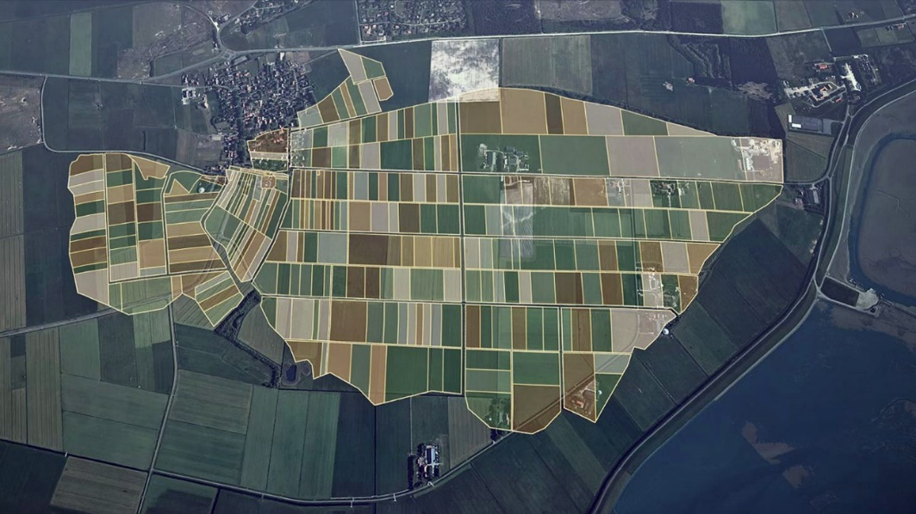
§1.2 De rol van Europa
3. Door ruilverkaveling verandert het landschap.
Voordelen van schaalvergroting:
de grotere akkers en weilanden zijn gemakkelijker te bewerken met machines.
de afwatering van drassige gronden is beter, zware machines zakken niet meer weg, kan een langere periode per jaar bewerkt worden.
de verharding van de zandwegen betekent dat een boer sneller met zijn landbouwmachines bij zijn kavels kan komen.
het ruilen van akkers en weilanden zorgt ervoor dat elke boer aaneengesloten kavels heeft dichtbij zijn boerderij; dat werkt efficiënter.
veel boeren hielden een groter stuk land over, omdat veel kleine boeren tijdens het ruilverkavelingsproces zijn uitgekocht.
Notes:
Afbeelding:

Slide 9
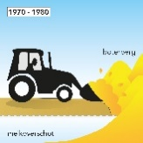
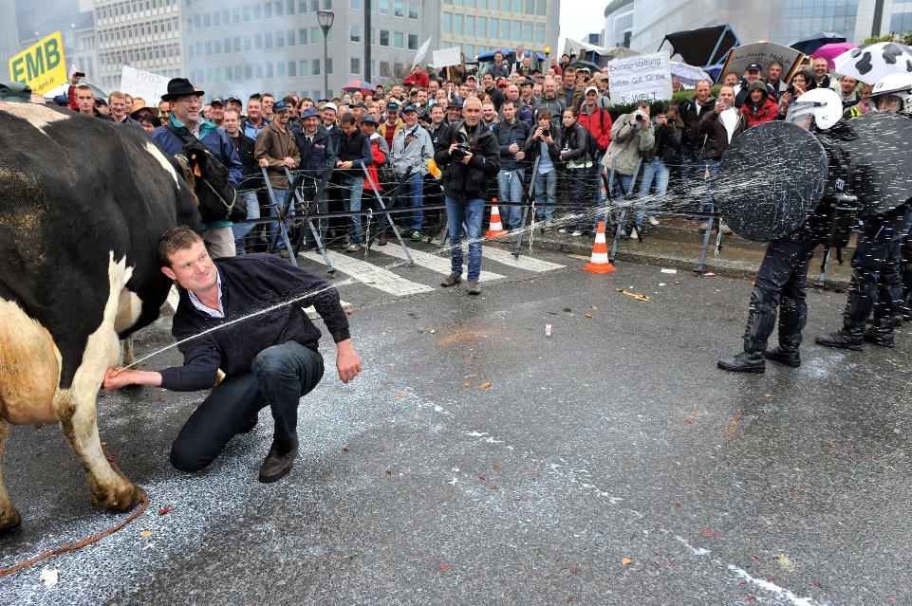
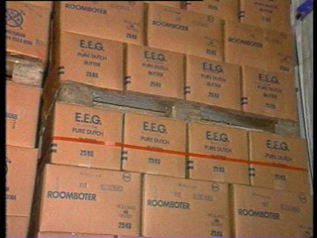
§1.2 De rol van Europa
Mijlpaal 4: 1970-1980 te succesvol!? Quota!!
Hoe meer je als boer produceert, hoe meer je verdient ➔ er ontstaan overschotten.
Met quota wordt geprobeerd productie van boeren en vraag van consumenten beter op elkaar af te stemmen.
Notes:
Afbeelding: Boeren protesteren tegen het quotum op de melkproductie.

Slide 11
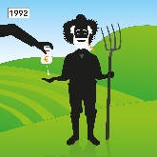
§1.2 De rol van Europa
Mijlpaal 5: van marktgerichte hulp naar producentgerichte hulp, 1992
Het beleid wordt grondig aangepast om de twee kerndoelen van het GLB haalbaar en vooral betaalbaar te houden.
(a.voldoende en betaalbaar voedsel en b.redelijke levensstandaard en stabiel inkomen voor boeren)
Er komen inkomenssubsidies: een aanvulling op het inkomen van boeren als ze niet kunnen rondkomen.
Mijlpaal 6: de EU, 1993
In Maastricht wordt de Europese Unie (EU) opgericht door twaalf landen. De belangrijkste reden voor de uitbreiding is vrede, democratie en welvaart verspreiden.
Voordeel van de uitbreiding: een grotere interne markt. Voor landen buiten de EU wordt dit juist moeilijker en duurder. ➔Dit heet protectie ➔ Voorbeeld protectie: inkomenssubsidies
Nadeel van de uitbreiding: boeren die hun bedrijf niet voldoende hebben ontwikkeld, verliezen de concurrentiestrijd.
Notes:
Afbeelding:

Slide 12
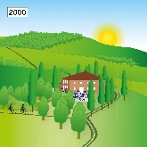
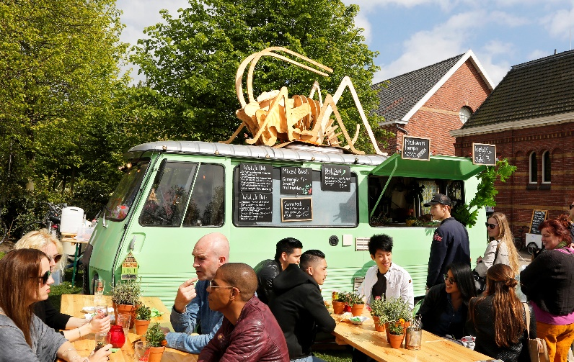
§1.2 De rol van Europa
Mijlpaal 7: aandacht voor plattelandsontwikkeling, 2000
Boeren verdwijnen ➔ platteland loopt leeg, voorzieningen verdwijnen en landschappen worden niet meer onderhouden. ➔ de leefbaarheid gaat achteruit.
Plattelandsontwikkeling ➔ maatregelen om platteland leefbaar te houden, zoals boerderijwinkels en festivals.
Meer aandacht voor Landschappelijke kwaliteit
Combineren van verschillende factoren van het platteland:
gebruikswaarde (inkomsten)
belevingswaarde (karakter en sfeer)
toekomstwaarde (bruikbaar in toekomst)
Notes:
Afbeelding: Foodfestival De Rollende Keukens in het Westerpark in Amsterdam

Slide 13
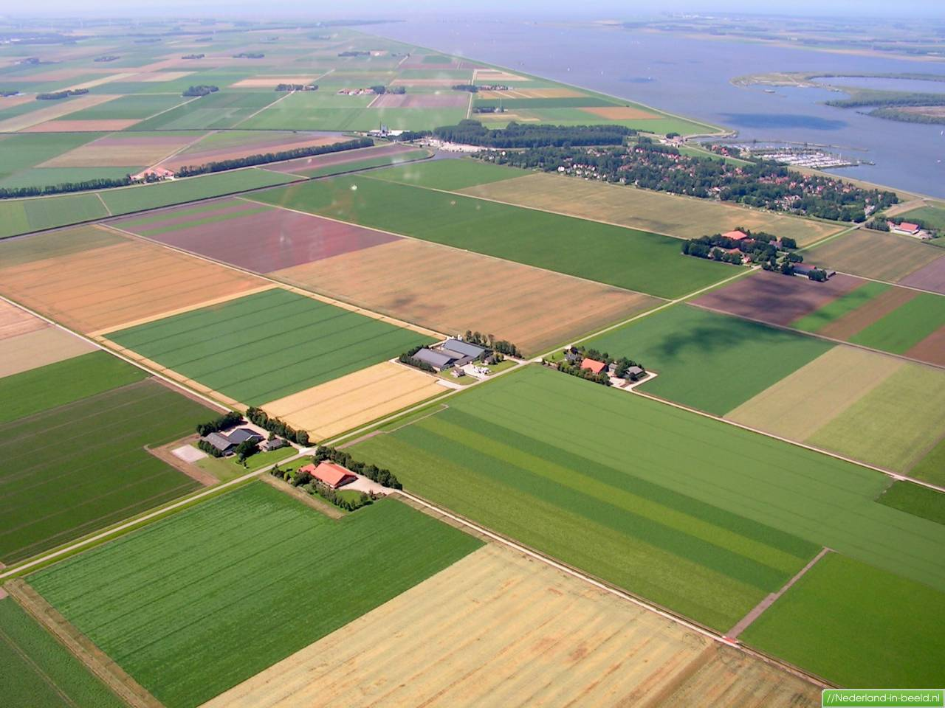
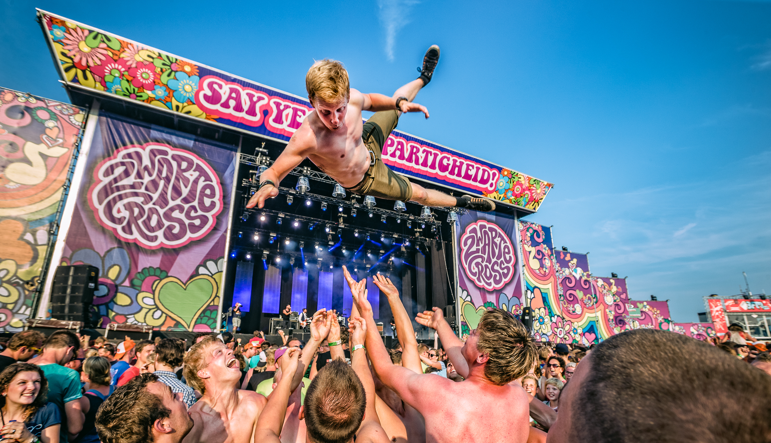
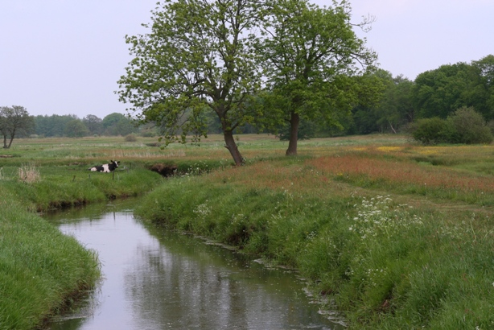

Slide 14
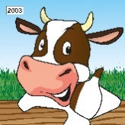
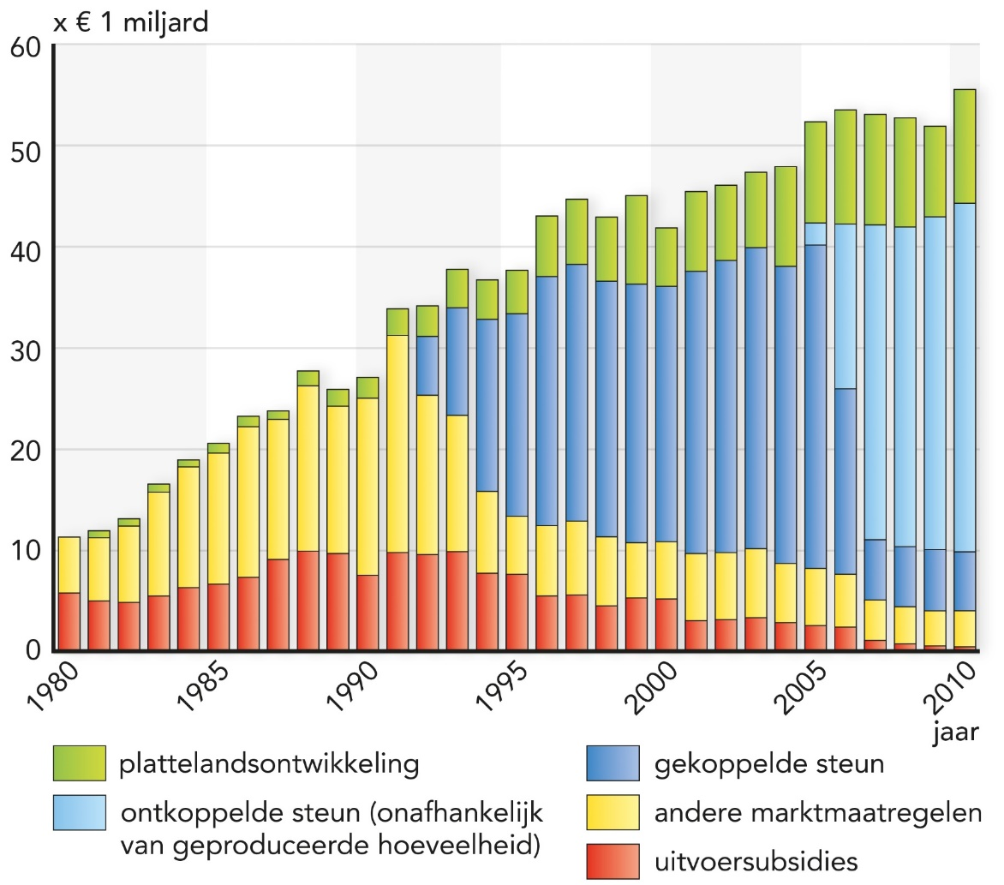
§1.2 De rol van Europa
Mijlpaal 8: meer marktwerking, 2003
Door hervormingen GLB meer marktwerking voor boeren binnen de EU
Productiesubsidies en quota zijn opgeheven
Steeds meer boeren krijgen inkomenssubsidie
Notes:
Afbeelding: Ontwikkeling GLB-uitgaven.

Slide 15
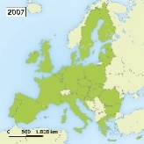
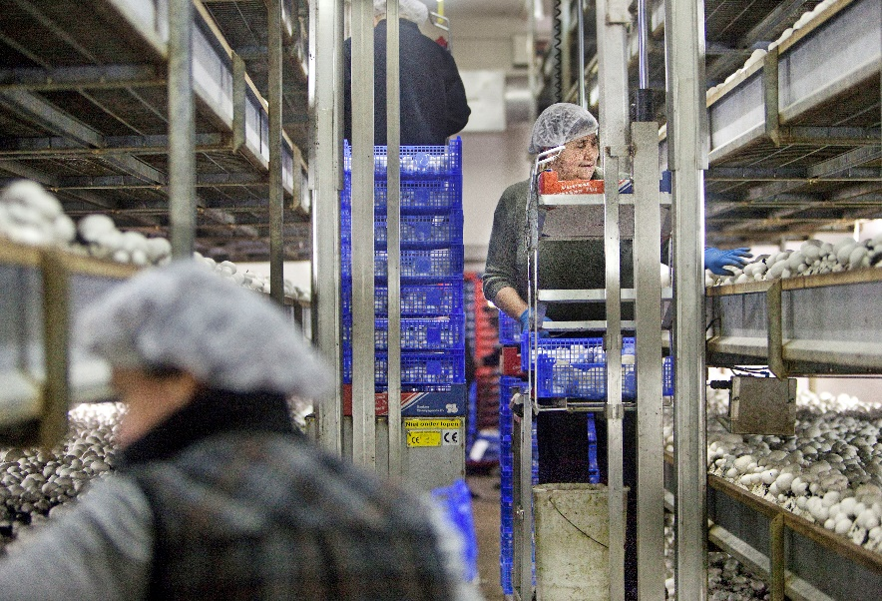
§1.2 De rol van Europa
Mijlpaal 9: twee keer zoveel boeren, 2007
Door de nieuwe lidstaten EU aantal boeren verdubbeld.
Veel boeren in Polen moesten de eerste stappen op het gebied van intensivering, schaalvergroting en specialisatie nog zetten.
bij de helft van Poolse boeren gelukt
de andere helft gestopt/ inkomenssubsidie van de EU
Notes:
Afbeelding: Champignonkwekerij in Polen.

Slide 16
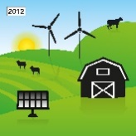
§1.2 De rol van Europa
Mijlpaal 10: een nieuw GLB, 2012
Het vernieuwde GLB draait om drie pijlers:
Economie: voldoende betaalbaar veilig voedsel voor iedereen en een stabiel inkomen voor boeren. Productie omhoog maar niet ten koste van natuur en milieu.
Natuur en het milieu: verduurzamen
Efficiënter omgaan met natuurlijke hulpbronnen
Meer aandacht voor lucht- en waterkwaliteit en biodiversiteit. ➔ Boeren krijgen inkomenssteun als ze aan verduurzaming doen.
Leefbaarheid: ontvolking van plattelandsgebieden opvangen (mijlpaal 7)

Slide 17
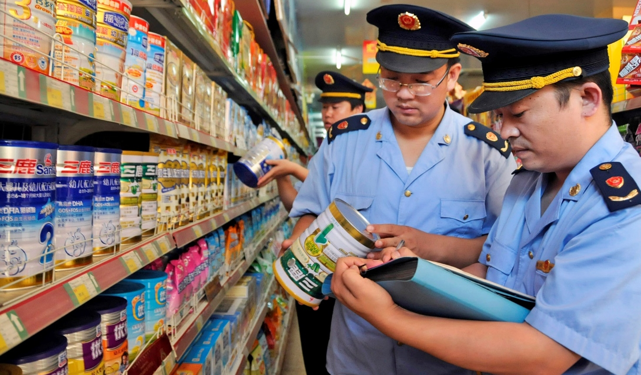
§1.3 Europese landbouw en de rest van de wereld
Deelvragen
Wat is de WTO en welke invloed heeft de WTO op de landbouw in Europa?
Wat zijn de gevolgen van de WTO-afspraken voor de landbouw en het landschap in Europa en daarbuiten?
Notes:
Afbeelding: Melkpoeder in China.

Slide 18
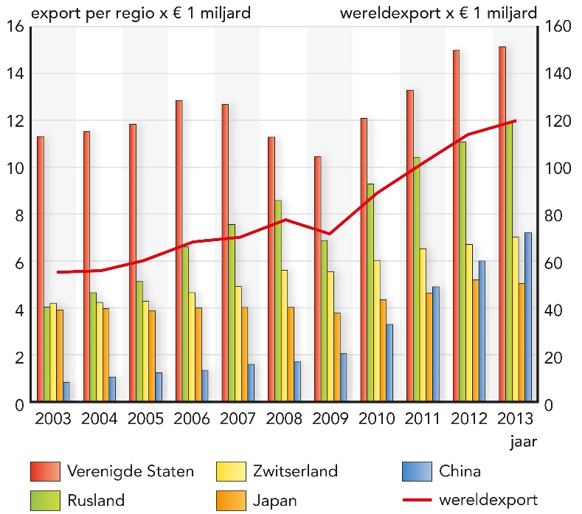
§1.3 Europese landbouw en de rest van de wereld
World Trade Organisation (WTO)
Filosofie WTO: internationale handel is de beste en snelste manier om de wereld welvarender te maken. Internationale vrijhandel zodat ieder land een eerlijke kans heeft.
Alle 28 EU-lidstaten zijn lid van de WTO.
De WTO heeft vier basisregels:
handelsvoorwaarden gelden voor alle landen
geen onderscheid tussen buitenlandse of ‘eigen’ producten
vaste tarieven
geen uitvoersubsidies of dumping
Notes:
Afbeelding: Bestemming Europese voedselexport

Slide 19
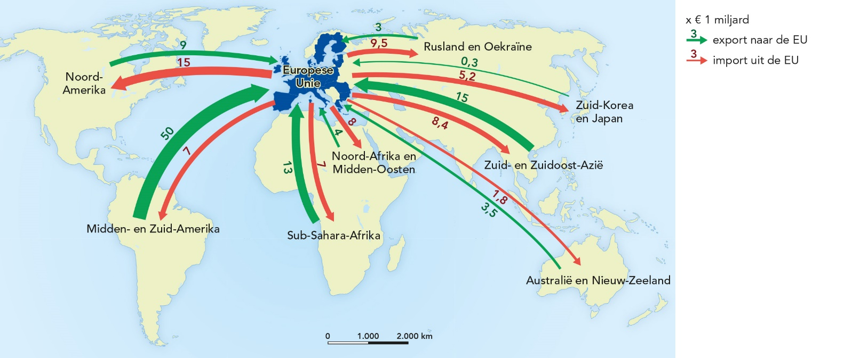
§1.3 Europese landbouw en de rest van de wereld
Fort Europa
Het GLB van EU: fort waarbinnen boeren beschermd werden
productie- en inkomenssubsidies
hoge invoertarieven voor niet-Europese landbouwproducten
uitvoersubsidies Europese landbouwproducten ➔ dumping
Volgens WTO is nu 90% van de maatregelen van de EU ‘eerlijk’
Notes:
Afbeelding: Handel in landbouwproducten van en naar de EU

Slide 20
§1.3 Europese landbouw en de rest van de wereld
Grenzeloze mogelijkheden?
Waarom is de EU tegenwoordig wél voor meer vrijhandel?
Het GLB is erg duur, geldsteun moet omlaag.
De EU wil graag eerlijker produceren en handelen. Vraagstukken bij vrijhandel:
Meer concurrentie of juist grotere afzetmarkt? Of allebei?
Gaan vrijhandel en verduurzaming in de landbouw samen?
Welvaart op de wereld wordt beter verdeeld? Of juist niet?
Notes:
Afbeelding: Het landbouwproduct dat Nederland het meeste geld opleverde in 2015 (ruim € 8 miljard), kun je niet eten: bloemen op de grootste bloemenveiling ter wereld, Aalsmeer.

Slide 21
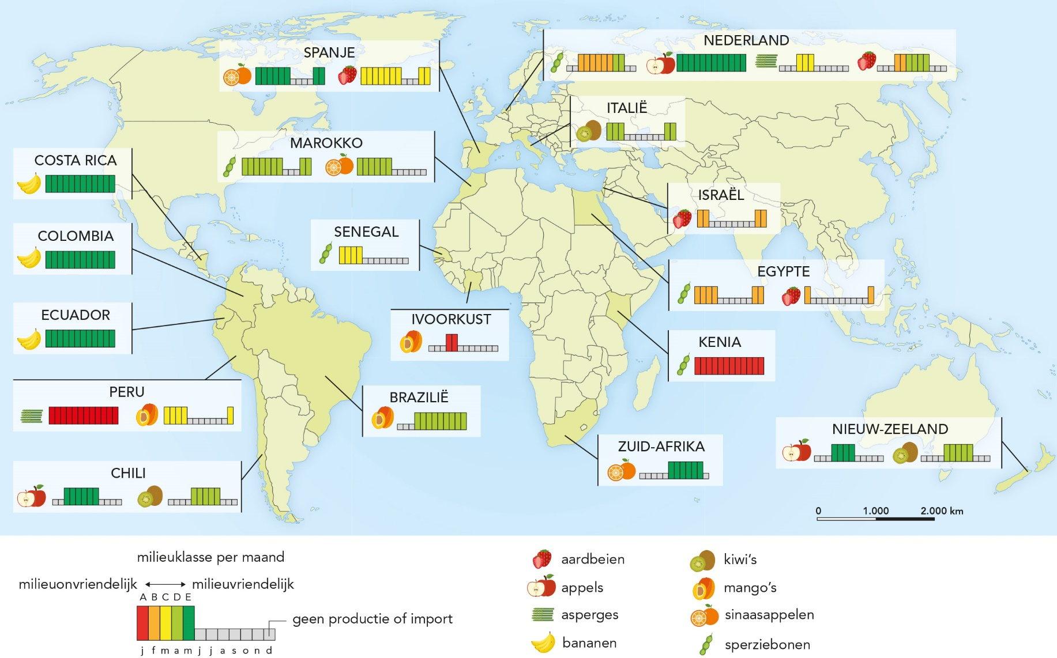
§1.3 Europese landbouw en de rest van de wereld
Groente en fruit van ver

